Slide 1
第三讲 控制流图
控制流图和基本块
程序控制流图定义
控制流图的表示和构造
控制流图的遍历
控制流图中循环的识别

Slide 2
程序控制流图
在众多的程序安全的静态检测中，分析程序首要的任务是发现程序的控制结构。控制流图(Control Flow Graph, CFG)能够表示出程序中信息流和数据流从输入到输出过程中所经历的变换。
程序的控制流图可以模拟出程序运行时的执行路径，从而为准确确定程序的上下文执行环境、检测代码中存在的安全问题打下基础。
在数据流分析过程中，控制流图能够很方便的进行迭代求解，从而实现对信息的抽取。
控制流分析的前提就是构造程序的控制流图。

Slide 3
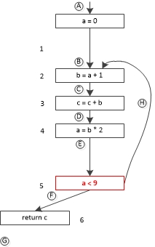
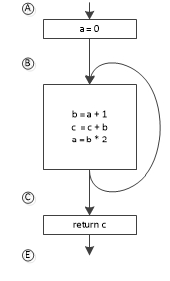
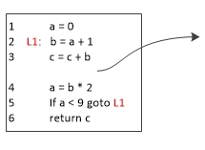
3.1 控制流图和基本块
a<9
基本块形成控制流图的结点。而控制流图的边指明了哪些基本块可能紧随一个基本块之后运行。

Slide 4
1. 基本块定义
定义 基本块：是一个最大化的指令序列，程序执行只能从这个序列的第一条指令进入，从这个序列的最后一条指令退出。
每个基本块是满足下列条件的最大指令序列：
1) 控制流只能从基本块中的第一个指令进入该块。也就是说，没有跳转到基本块中间的转移指令。
2) 除了基本块的最后一个指令，控制流在离开基本块之前不会有跳转。

Slide 5
2. 基本块划分方法
首先，我们确定基本块的入口指令（第一条指令），每个首指令对应的基本块包括了从该指令开始，直到下一条首指令之前的尾指令之间的所有指令。
选择入口指令的规则如下 ：
1) 第一条指令是一个入口指令。
2) 任意一个条件或无条件转移指令的目标指令是一个入口指令。
3) 紧跟在一个条件或无条件转移指令之后的指令是一个入口指令。

Slide 6
源程序
int fib(int m)
{ int f0=0,f1=1,f2,i;
if(m<=1){return m;}
else
{ for(i=2;i<=m;i++)
{ f2=f0+f1;
f0=f1;
f1=f2;
}
return f2;
}
}
中间表示
receive m
f0 ← 0
f1 ← 1
if m<=1 goto L3
i ← 2;
L1:if i<=m goto L2
return f2
L2:f2 ← f0+f1
f0 ← f1
f1 ← f2
i ← i+1
goto L1
L3:return m
程序中基本块的入口语句包括：
1.程序的第一条语句
2.转移语句的目标语句
3.紧跟在条件转移语句后面的语句

Slide 7
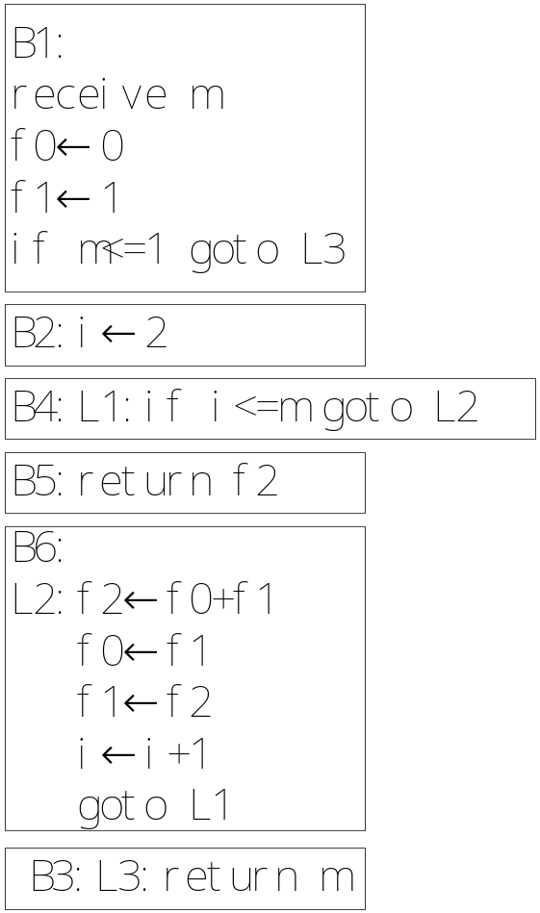
源程序
int fib(int m)
{ int f0=0,f1=1,f2,i;
if(m<=1){return m;}
else
{ for(i=2;i<=m;i++)
{ f2=f0+f1;
f0=f1;
f1=f2;
}
return f2;
}
}
中间表示
receive m
f0 ← 0
f1 ← 1
if m<=1 goto L3
i ← 2;
L1:if i<=m goto L2
return f2
L2:f2 ← f0+f1
f0 ← f1
f1 ← f2
i ← i+1
goto L1
L3:return m
数据块划分

Slide 8
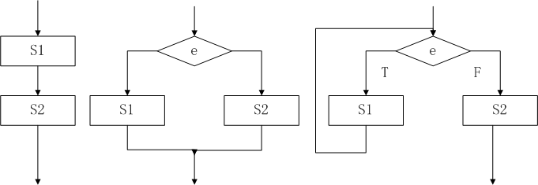
3.2 程序控制流图定义
定义 控制流图CFG(Control Flow Graph)：是以基本块为结点的有向图G=(N, E)，其中N是结点集合，表示程序中的基本块；E是边的集合，如果从块U的出口转向块V，则从U到V有一条有向边U→V，表示从结点U到V存在一条可执行路径，称U为V的前驱结点，V为U的后继结点。也就代表在执行完结点U中的代码语句后，有可能顺序执行结点V中的代码语句。
常见控制语句对应的控制流图：

Slide 9
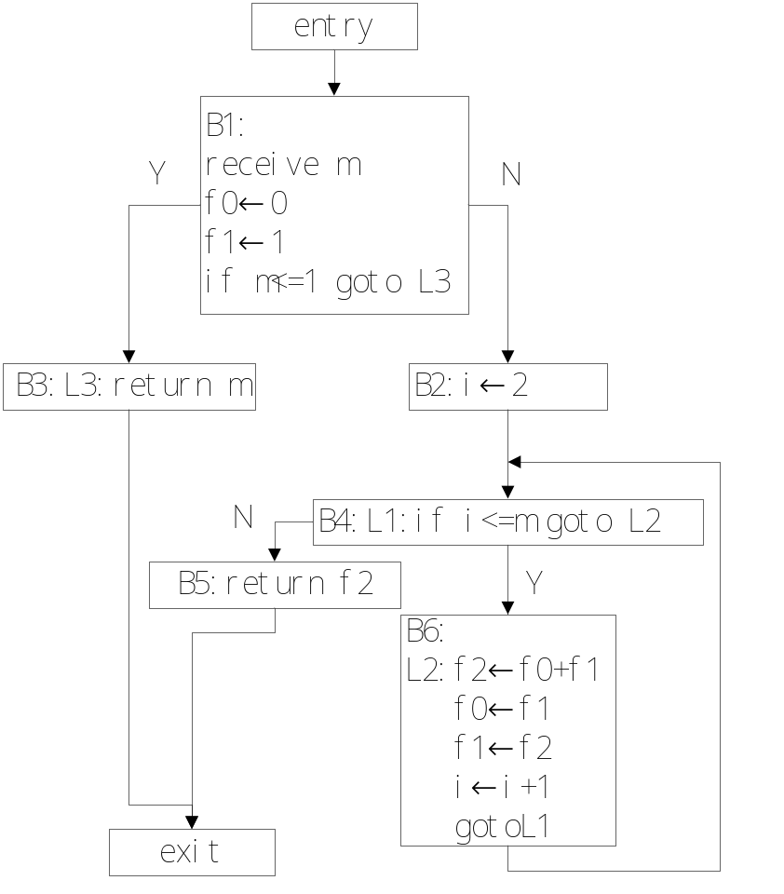
源程序
int fib(int m)
{ int f0=0,f1=1,f2,i;
if(m<=1){return m;}
else
{ for(i=2;i<=m;i++)
{ f2=f0+f1;
f0=f1;
f1=f2;
}
return f2;
}
}
中间表示
receive m
f0 ← 0
f1 ← 1
if m<=1 goto L3
i ← 2;
L1:if i<=m goto L2
return f2
L2:f2 ← f0+f1
f0 ← f1
f1 ← f2
i ← i+1
goto L1
L3:return m
控制流图

Slide 10
3.3 控制流图的表示和构造
根据构造的抽象语法树，生成对应的程序控制流图。
1、 基本块识别
根据基本块的定义，基本块中语句只能有一条执行路径，因此识别基本块的首要任务是判断哪些语句会产生多条路经。而程序中引起多条执行路径的语句包括：
分支语句、循环语句、goto语句、break语句、continue语句和return语句。
分析由GCC产生的文本文件及构造的抽象语法树，可以发现，以上语句在抽象语法树中的表现形式如下：

Slide 11
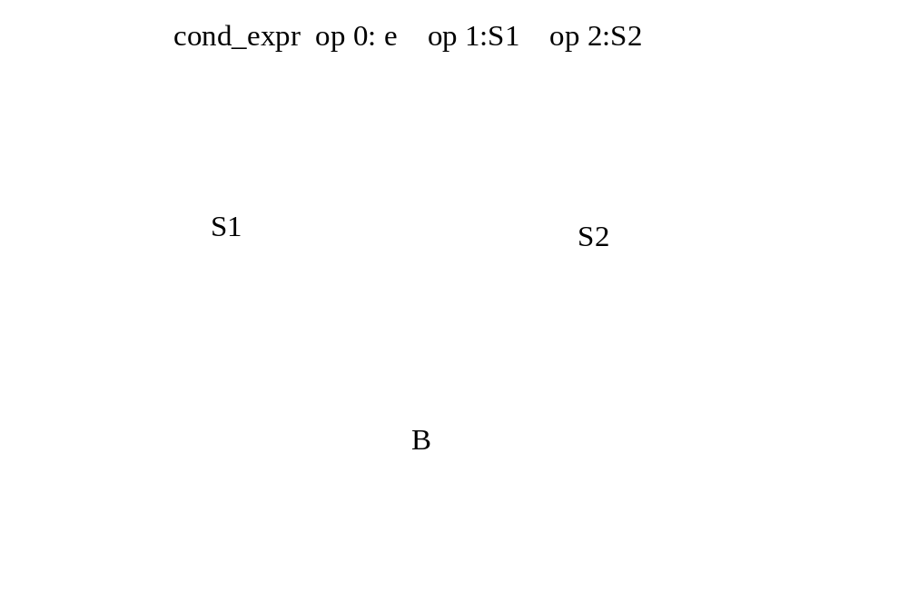
分支语句
分支语句 | 抽象语法树语句
if(e) S1 else S2 | @2814 cond_expr op 0: e op 1:S1 op 2:S2
  cond_expr:表达式e记入当前块，结束当前块，两个后继分别是S1和S2构成的块。

Slide 12
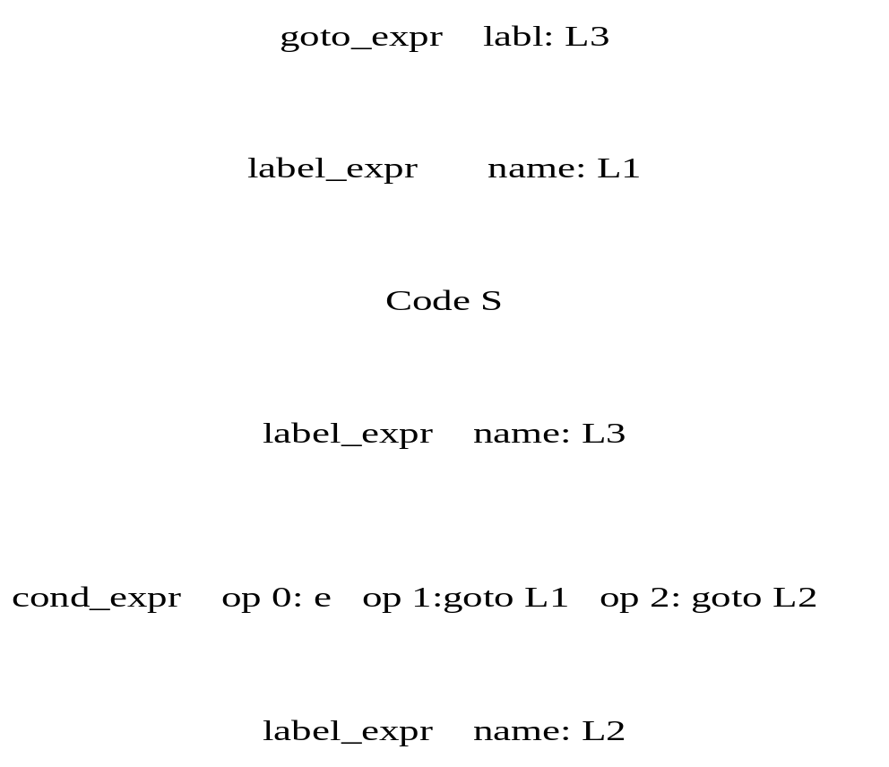
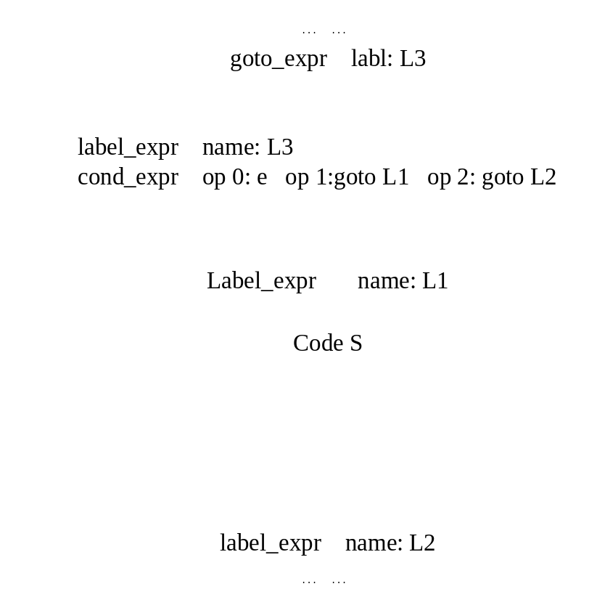
循环语句
循环语句 | 抽象语法树语句
while(e) do S | @2836 goto_expr labl: L3 @2837 label_expr name: L1 @2838 S @2842 label_expr name: L3 @2843 cond_expr op 0: e op 1:goto L1 op 2: goto L2 @2844 label_expr name: L2

Slide 13
源程序语句 | 抽象语法树语句
if(e) S1 else S2 | @2814 cond_expr op 0: e op 1:S1 op 2:S2
while(e) do S | @2836 goto_expr labl: L3 @2837 label_expr name: L1 @2838 S @2842 label_expr name: L3 @2843 cond_expr op 0: e op 1:goto L1 op 2: goto L2 @2844 label_expr name: L2
goto L | @2836 goto_expr labl: L
break | @2836 goto_expr labl: L
continue | @2836 goto_expr labl: L
return e | @2816 return_expr expr: e
  cond_expr:表达式e记入当前块，结束当前块，两个后继分别是S1和S2构成的块。
  return_expr:该语句记入当前块，结束当前块，后继为exit块。
  goto_expr和label组合：goto_expr结束当前块，label_expr开始新块；块的后继或前驱 由语句中的标号确定。

Slide 14
示例：
int main ()
{
int i,j;
i=10;
if (i > 13)
{
i=i+20;
j=i*100+50;
}
else
{
i=i-20;
j=i*200;
}
j=j+200;
while (j < 500)
{
j = i + j;
i++;
}
return j;
}

Slide 15
2、CFG结点数据结构
构造的控制流图可以用多叉树或链表等数据结构存储。无论哪种存储方式，控制流图结点中存放的语句序列都不是源程序形式的，而是抽象语法树形式的中间表示。
例如：使用二叉树结构表示：
typedef struct stmlist{
  vNode *node; //指向语句的AST结点
  struct stmnode *next; //基本块下条语句
  } StmList;
struct CFGNode{
int num;//控制流节点编号，可以为第一条语句AST编码
CString blockName; //节点名称
StmList *stmPointer; //块内语句编号序列
struct CFGNode *lchild; //指向左孩子结点
struct CFGNode *rchild; //指向右孩子结点
}

Slide 16
3、生成CFG算法思想
输入：抽象语法树；
输出：控制流图
Create算法的基本过程：
1)初始化：申请生成整个数据流图的入口结点entry、出口结点exit和空节点cfg_node，设置entry的后继结点为cfg_node，并把cfg_node设为当前结点curCFG结点， curCFG为全局CFG块指针。
2)初始化label表和goto表为空。
label表存储所有标号语句@编号和标号语句所在CFG块指针；
goto表的作用：处理goto语句时，未在label表中找到要goto的目标标号，则将goto语句所在CFG块及目标标号存入goto表中。
3) 寻找AST根结点ASTnode ，调用createCFG(ASTnode)生成CFG图
4)处理最后块指向结点exit，并释放label和goto表。

Slide 17
递归创建表结点为根的CFG图算法
createCFG(表结点)
switch(结点类型)
{
case function_decl 或 bind_expr:
{
将该结点加入当前块;
如果有“body ”属性字段，则根据body找下一表结点;
break; }
case statement_list: //语句列
{ foreach (ASTNode 的next字段列表中的每个语句enode)
{
根据enode的num找到AST子结点node；
根据node类别完成CFG建块操作;
}
break; }

Slide 18
case 简单语句(调用语句、赋值、计算等)：
{将该语句加入当前块；
break;}
case goto_expr:
{该语句存入当前块，结束当前块；
在label表中查找goto目标块 作为当前块后继块，若找不到，将当前块及goto语句的目标标号存入goto表；
break;}
case label_expr:
{开始一个新块，并将该语句作为块的第一条语句；
将新块作为前一块的孩子指针指向该块；
label标号及当前块号存入label表中；
在goto表中查找label语句的标号，若找到，将goto块的孩子指向新的label块并去掉goto表项；
break;}

Slide 19
case cond_expr: //条件语句
{（1）将op0条件放入当前块，并结束当前块；
创建条件结束块cond_end，所有分支最后块指向该块;
（2）处理op1所指向的then部分：
创建新块，且新块作为cond_expr块的左孩子；并顺着op1找到子结点继续创建子树，子树最后一个块指向条件结束块cond_end;
(3) 处理op2所指向的else部分，没有cond_expr块直接指向cond_end块
{和处理then部分一样处理else部分，只是新块作为cond_expr块的右孩子，并且设置else末尾块指向条件结束块cond_end;}
}
case return_expr: //返回语句
{ 结束当前块；
将该块的孩子指针指向exit结点；
break;}
case var_decl:
{根据需要决定是否加入控制流图；break;}
}

Slide 20
3.4 控制流图的遍历
图的遍历是从某个顶点出发，沿着某条搜索路径对图中每个顶点各做一次且仅做一次访问。
深度优先遍历
广度优先遍历

Slide 21
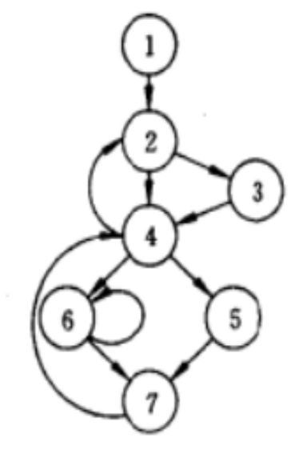
3.5 控制流图中循环的识别
如果下列条件成立，我们就说流图中的一个结点集合L是一个循环：
（1）在L中有一个被称为循环入口的结点，它是唯一的其前驱可能在L之外的结点；
（2）L中的每个结点都有一个到达L的入口结点的非空路径，并且该路径全部在L中。
循环：｛6｝，
｛4，5，6，7｝，
｛2，3，4，5，6，7｝

Slide 22
循环识别
定义 必经点：在控制流图中，若从函数入口entry到i的每条可执行路径都包含d，则称结点d是结点i的必经点。
循环的入口结点是循环中每一结点的必经结点。
定义 回边：在控制流图中，设d是结点n的必经点，若在图中，存在着从结点n到d的有向边，则称此有向边n→d为控制流图中的一条回边。
循环的识别：设n→d为一回边，则在流程图中，那些不经过结点d而能到达结点n的所有结点，包括结点d和n本身，便构成了控制流图中的一个循环。此循环以结点d为其惟一入口。

Slide 23
1. 必经点集合
结点n的必经结点集D(n)：控制流图结点n的所有必经结点的集合。
算法思想：P(n)代表结点n的所有前驱结点集合，则结点d是结点n必经结点中充要条件结点d也是n的前驱P(n)中的任意结点的必经结点。
算法先假设除首结点以外的所有结点的D(n)为所有结点集合，然后利用充要条件反复迭代，直到收敛。

Slide 24
结点n必经结点集D(n)的迭代算法：
D(n₀)={n₀}; //CFG入口结点n0
foreach(n N- {n₀})
D(n)=N;
change=true; //迭代是否有更新
while(change==true)
{ change=false;
foreach( n N- {n₀} )
{ NEWD= {n} { D(p)，p P(n)}；//n所有前驱p的D(p)并
if( D(n) != NEWD)
{
change=true;
D(n)=NEWD;
}
}
}

Slide 25
初值：
D(1)={1},
D(2)=D(3)=...=D(7)={1,2,3,4,...,7}
第一次迭代：
对结点2:
NEWD=｛2｝ {D(1) D(4) } ={1,2}
D(2)=NEWD={1,2}
对结点3：
NEWD=｛3｝ D(2) ={1,2,3}
D(3)=NEWD={1,2,3}
对结点4：
NEWD=｛4｝ {D(2) D(3) D(7)} ={ 1,2,4}
D(4)=NEWD={1,2,4}
同理得：
D(5)={1,2,4,5}
D(6)={1,2,4,6}
D(7)={1,2,4,7}

Slide 26
2. 循环的查找
首先，通过必经结点集D(n)，可以求出CFG中的回边：
若存在由n到D(n)中结点的有向边，则该边为回边。
若n -> d是回边，那么就可以求出由它组成的循环：
该循环是由结点d、n以及有通路不经过d到达n的所有结点组成，并且d是该循环的唯一入口结点 。
算法基本思想：回边n->d组成的循环，将以d为其唯一入口，n是它的一个出口，则n的除了d外的所有前驱结点应属于循环，而这些新加入循环的结点也有该特点，重复以上步骤，直到所求出的前驱是d为止。

Slide 27
回边n->d组成的循环算法利用栈加入前驱结点，算法如下：
steak=空；
loop={n，d}； //初始循环只包含n和d
push(n);
while(steak不空)
{
m=pop();
foreach( p P(m) )
{
if(p loop)
{ loop=loop {p};
push(p);
}
}
}

Slide 28
实验内容
      编写程序根据抽象语法树构造程序控制流图。
      编写程序深度优先、广度优先遍历控制流图。

Slide 29
递归算法createCFG(ASTNode)详细描述
输入：抽象语法树结点ASTnode ；
输出：生成以ASTnode为AST子树根的控制流图
switch(ASTNode. node_name)
{
case function_decl 或 bind_expr:
{将该结点加入当前块curCFG的语句列表stmPointer;
如果ASTNode的字段列表中有domain_name等于“body ”字段，根据num找到AST子结点node;
createCFG(node);
break; }
case goto_expr:
{该语句存入当前块curCFG的语句列表stmPointer ；
在label表中查找该goto语句的“labl”字段num目标标号 :
若找到：将当前块的孩子指针指向找到的label所在块；
若找不到：将当前块的指针及goto语句的目标标号存入goto表；
结束当前块, curCFG =null；
break;}

Slide 30
case label_expr:
{开始一个新块，分配新块内存，并将该语句作为块的第一条语句；
将前一块curCFG的孩子指针指向该块；
新块设定为当前块curCFG；
label标号及当前块curCFG存入label表中；
在goto表中查找label语句的标号，若找到，将找到的块的孩子指针指向该块；
break;}
case statement_list:
{ foreach (ASTNode 的next字段列表中的字段结点enode)
{
如果当前块curCFG为空，创建新块并设为当前块curCFG ；
根据enode的num找到AST子结点node；
CreateCFG(node);
}
break;}

Slide 31
case cond_expr:
{（1）将该语句和其op0条件放入当前块；
结束当前块；
（2）处理then部分：
创建新当前块curCFG，新块作为cond_expr块的左孩子；
通过op1找到then子结点node;
CreateCFG(node);
当前块curCFG指向then末尾块，如果当前块最末语句不是goto和return语句，将curCFG保存为left块，否则left=null;
(3) if(有op2字段，即有else部分)
{和处理then部分一样处理else部分，只是新块作为cond_expr块的右孩子，并且设置else末尾块为right块;}
else
{没有else部分，设置right为cond_expr所在块；}
(4)创建新当前块curCFG，特殊设置该块为cond_end；
如果left和right不空，让cond_end块分别作为left和right块的后继；
（5）break;
}

Slide 32
case return_expr:
{ 结束当前块, curCFG =null ；
将该块的孩子指针指向exit结点；
break;}
case 简单语句(call_expr/modify_expr/preincrement_expr/ postincrement_expr/predecrement_expr/ postdecrement_expr等)：
{直接将该语句加入当前块；
break;}
case var_decl:
{根据需要决定是否加入控制流图；break;}
}

